Slide 1
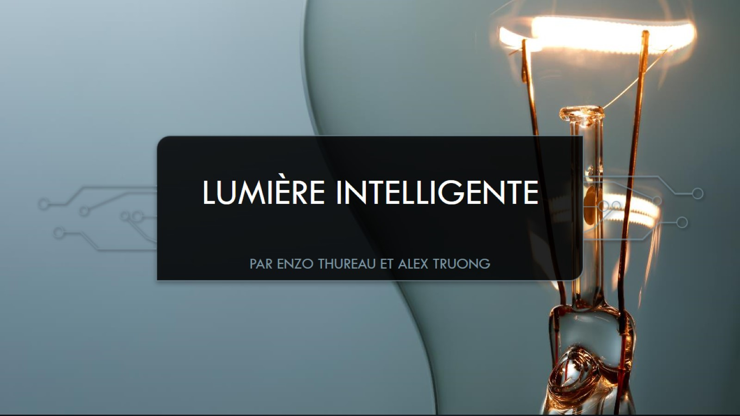
Lumière Intelligente

Slide 2
SOMMAIRE
1- Présentation du projet
2 - Planning
3 - Matériel
5 - Phase de test
4 - Programmes
6 - Conclusion

Slide 3
PRESENTATION DU PROJET
Ampoule connecté
S’allume seulement en cas de nécessité
Créer une ambiance

Slide 4
PLANNING
1
18/03/2022 : Choix groupe + projet
2
08/04/2022 : Création du git
3
15/04/2022 : Présentation du projet
5
22/04/2022 : Programmes
6
29/04/2022 : Test + création de la maquette
06/05/2022 : Rapport + présentation du git
4

Slide 5
MATERIEL
Ampoule
Carte Arduino UCA
Module relai 3,3V
Capteur de mouvement (PIR sensor HC-SR501)
Capteur de luminosité (intégré)

Slide 6
PROGRAMMES
https://github.com/ModeRalenti/Lumiere-intelligente
readTEMT6000 → programme du capteur de luminosité
motion_sensor → programme du capteur de mouvement
relai → programme du module relais

Slide 7
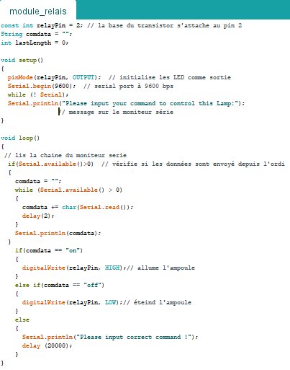
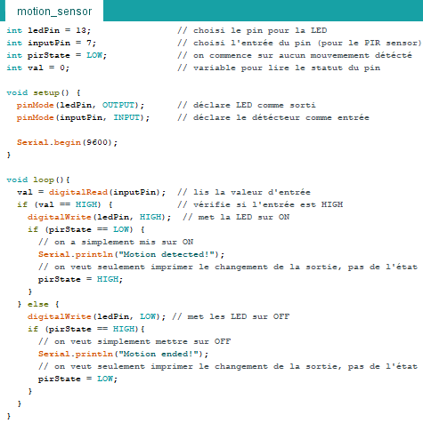
PROGRAMMES

Slide 8
PHASE DE TEST
Aucune réel phase de test
Pas le matériel nécessaire

Slide 9
Conclusion
A faire :
- Programmer le programme final
- Améliorer les programmes
- Phase test
- Création de la maquette

